Slide 1
Definición de zonas con riesgo medio, alto y muy alto
17 Agosto 2018

Slide 2
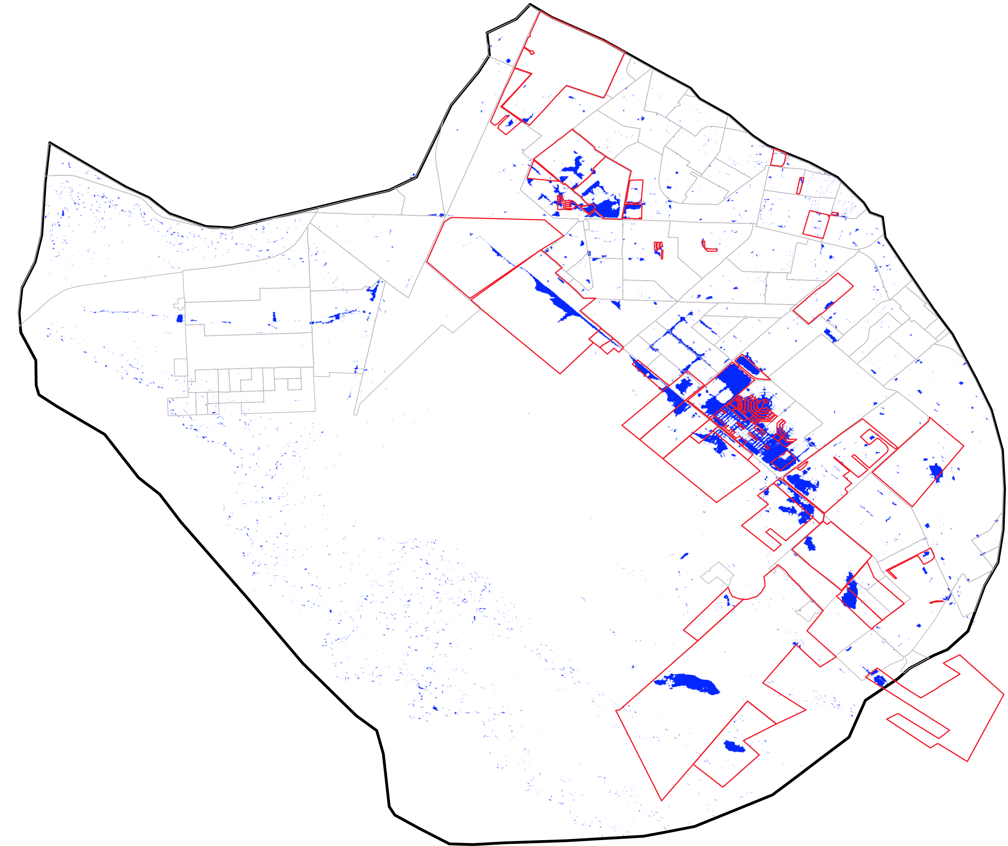
Ubicación de los 83 polígonos afectados
Cuenca El Barreal
TR 100
Polígonos afectados
* Información tomada del Estudio Hidrológico e Hidráulico de la cuenca de “El Barreal”, realizado por la Universidad Autónoma de Ciudad Juárez, y validado por CENAPRED.

Slide 3
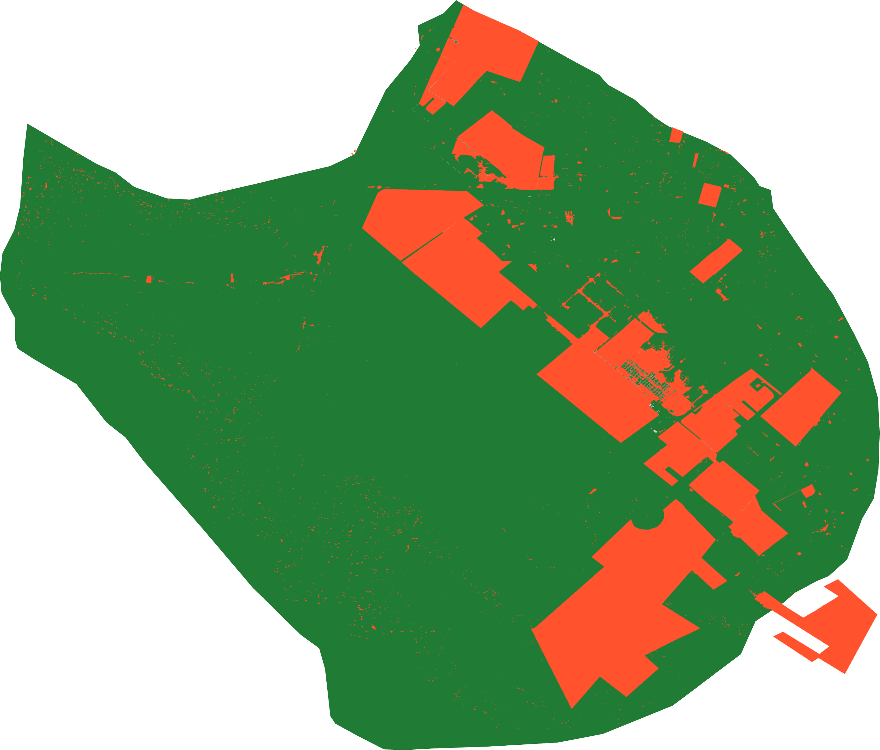
Definición de zonas con riesgo
Muy bajo y bajo riesgo
Medio, alto y muy alto riesgo
* Gráfica de realización propia con base en el Estudio Hidrológico e Hidráulico de la cuenca de “El Barreal”, realizado por la Universidad Autónoma de Ciudad Juárez, y validado por CENAPRED.

Slide 4
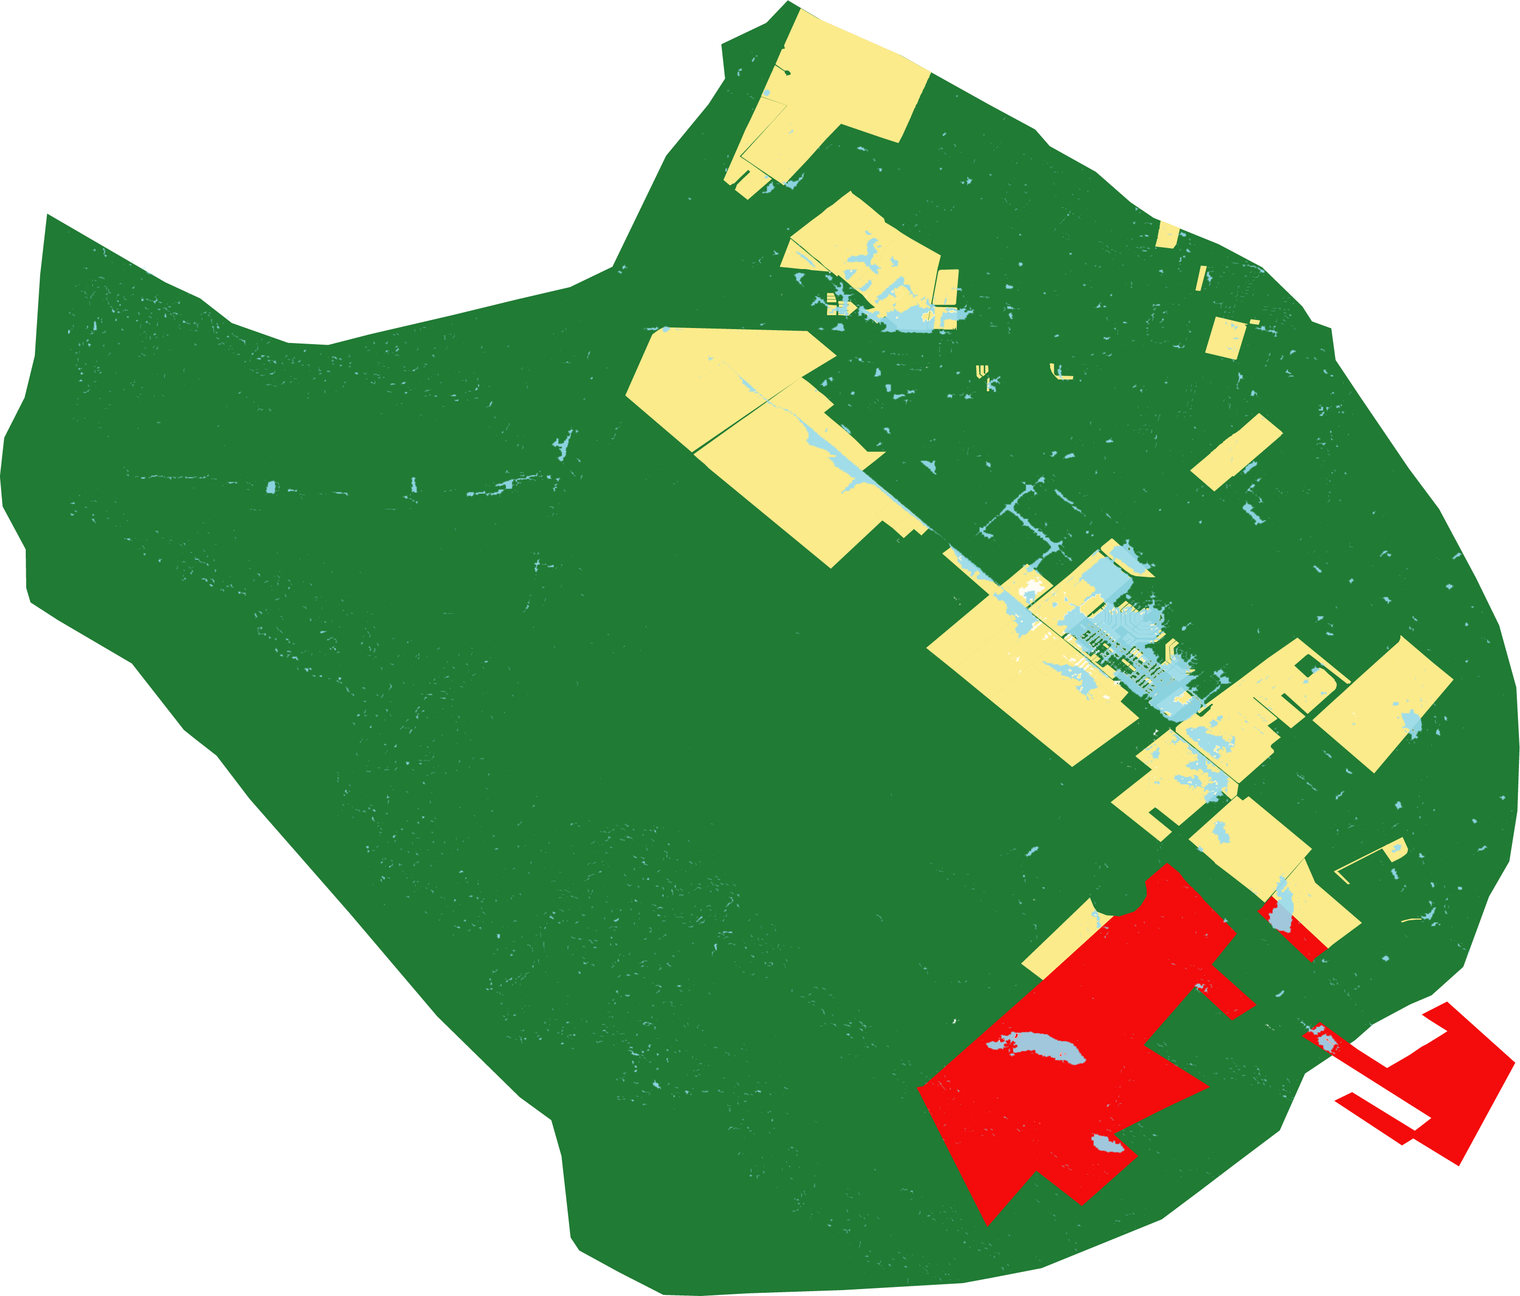
Definición de zonas con riesgo medio, alto y muy alto
Muy bajo y bajo riesgo
Riesgo mitigable
Preservación Lagunas Subsidiaria
TR 100
* Gráfica de realización propia con base en el Estudio Hidrológico e Hidráulico de la cuenca de “El Barreal”, realizado por la Universidad Autónoma de Ciudad Juárez, y validado por CENAPRED.

Slide 5
URBI
17 Agosto 2018

Slide 6
Colocación Hipotecaria
Durante la actual administración URBI, ha colocado más de 1,000 créditos hipotecarios en Ciudad Juárez Chihuahua equivalentes a 294.7 mdp
El portafolio de esta empresa se concentra principalmente en créditos tradicionales (88 por ciento); segundo crédito (6 por ciento), Infonavit Total (3 por ciento) y cofinanciamientos (3 por ciento)
Respecto del nivel salarial de los acreditados, concentra más del 70 por ciento de su colocación con ingresos de hasta 2.6 UMAS
De la colocación de créditos hipotecarios durante la actual administración, el 47 por ciento son colocados con subsidio federal equivalente a 28.1 mdp
A partir de la Resolución del H. Consejo de Administración, emitida en el mes de junio del 2017, en donde se permite la colocación de créditos hipotecarios fuera del Triángulo ubicado en la cuenca de El Barreal en Ciudad Juárez Chihuahua esta empresa ha colocado 108 créditos hipotecarios

Slide 7

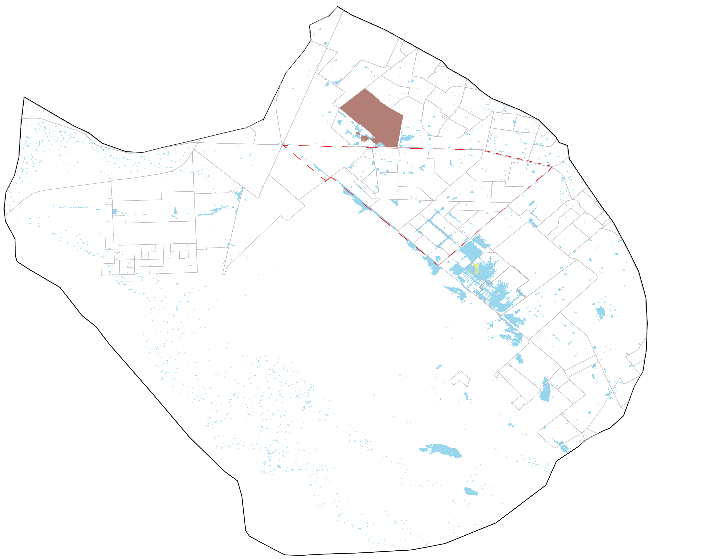
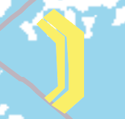
Polígonos afectados
4137
4138
18166
85
86
2907
2908
28.57 %
Triángulo El Barreal
Construcción de Bordo
Diques
URBI

Slide 8
Construcción del BMMH
Polígono | Desarrollador | Créditos | Porcentaje en polígono
2907 |  | 7
 | URBI | 2 | 28.57%
 | Venta Particulares | 5 | 71.43%
2908 |  | 11
 | GRUPO SADASI | 6 | 54.55%
 | INMOBILIARIA UNIVERSAL M&M S. DE R.L. DE C.V | 3 | 27.27%
 | URBI | 1 | 9.09%
 | Venta Particulares | 1 | 9.09%

Slide 9
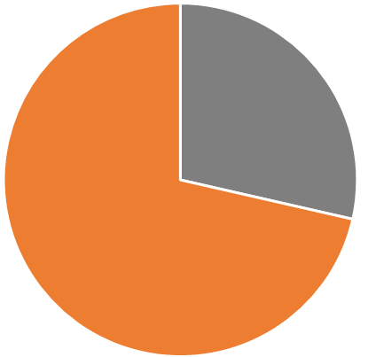
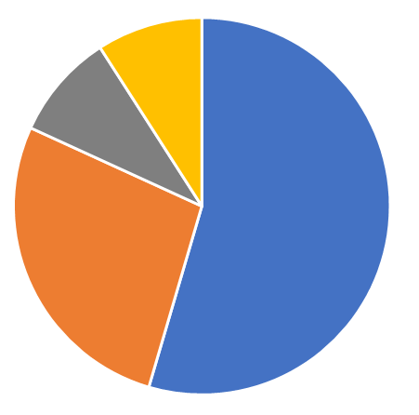
Polígonos afectados
Porcentaje de créditos
28.57 %
2907
2908
9.09 %
Triángulo El Barreal
Construcción de Bordo
Diques
URBI

Slide 10
Construcción de Diques
Polígono | Desarrollador | Créditos | Porcentaje en polígono
85 |  | 211
 | URBI | 167 | 79.15%
 | GEYSER SA DE CV | 32 | 15.17%
 | Venta entre Particulares | 10 | 4.74%
 | DESARROLLADORA HOMEX | 2 | 0.95%
86 |  | 300
 | URBI | 256 | 85.33%
 | GEYSER SA DE CV | 35 | 11.67%
 | Venta entre Particulares | 6 | 2.00%
 | GRUPO CONDAK | 2 | 0.67%
 | DESARROLLADORA HOMEX | 1 | 0.33%
18166 |  | 11
 | URBI | 9 | 81.82%
 | Venta entre Particulares | 2 | 18.18%
4137 |  | 2
 | Venta entre Particulares | 1 | 50.00%
 | URBI | 1 | 50.00%
4138 |  | 3
 | URBI | 2 | 66.67%
 | HIPOTECARIA NACIONAL, S.A. DE C.V., | 1 | 33.33%

Slide 11
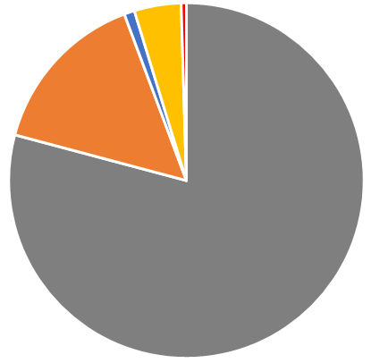
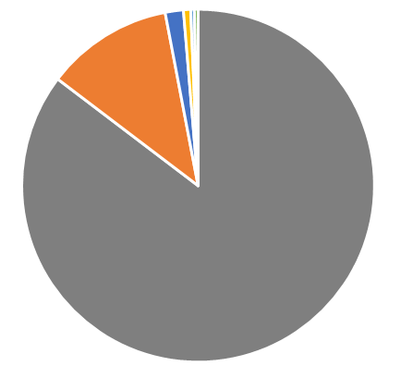
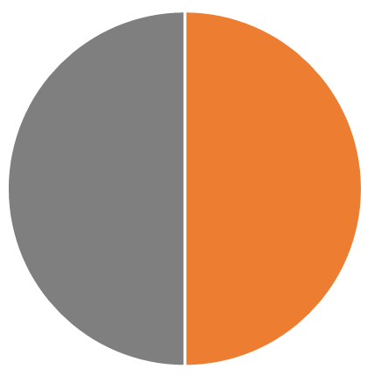
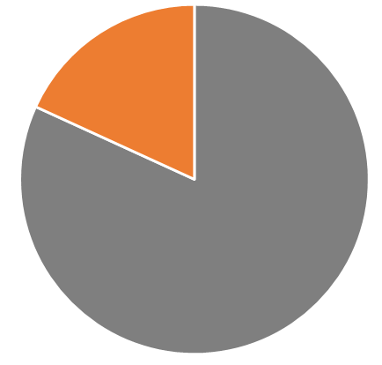
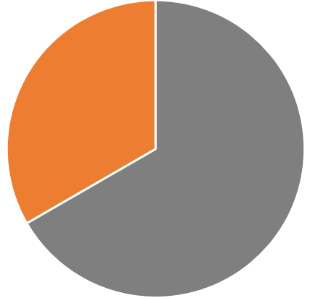
Polígonos afectados
Porcentaje de créditos
78.77 %
85
85.33 %
86
50.00 %
4137
4138
18166
81.82%
66.67%
Triángulo El Barreal
Construcción de Bordo
Diques
URBI

Slide 12
URBI
17 Agosto 2018

